Slide 1
Научное химическое общество учащихся
МАОУ «Гимназия №6» г. Губкина
Белгородской области
Руководитель: учитель химии
МАОУ «Гимназия №6»:
Почекаева Елена Витальевна
Президент научного химического общества учащихся МАОУ «Гимназия №6»:
Осипова Виктория (11 «А» класс)
2012-2013 учебный год

Slide 2
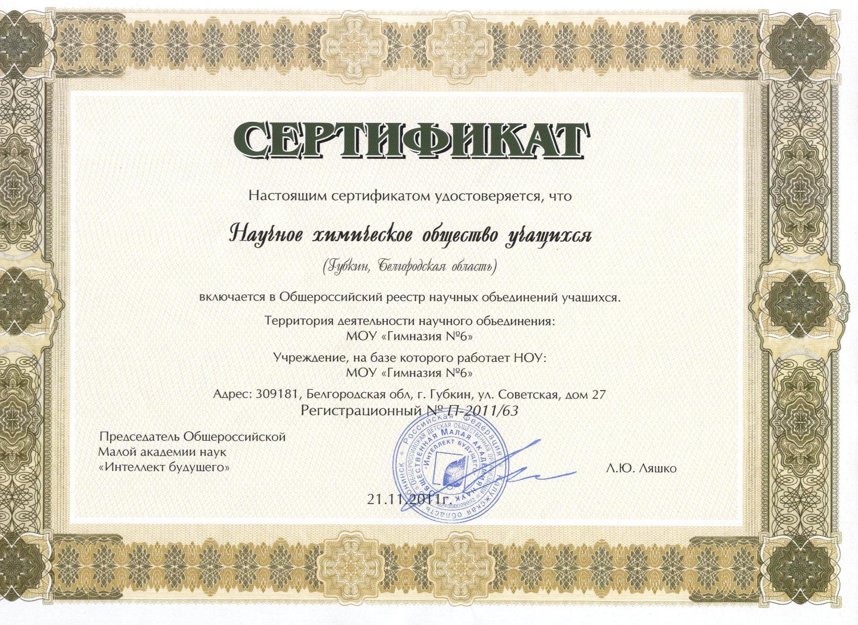

Научное химическое общество учащихся – добровольное объединение учащихся, которые стремятся совершенствовать свои знания в области химии во внеурочное время под руководством учителя химии.

Slide 3
Права и обязанности членов Научного химического общества учащихся:
Членами химического общества могут быть учащиеся, проявившие свои знания по предмету химии не ниже оценки «хорошо», склонные к науке и проявившие интерес к предмету химии;
Члены химического общества обязаны активно работать в группах, организациях, участвовать в мероприятиях, самостоятельно углублять свои знания в области химии, быть примером для окружающих.
Члены химического общества имеют право освещать свои труды на конференциях, в печати, получать аттестацию по итогам своей работы.

Slide 4
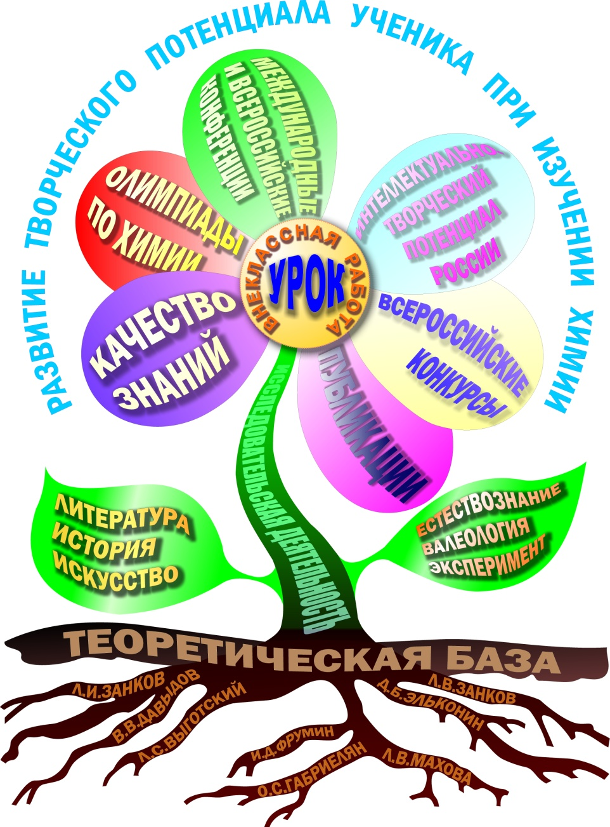
Цель: развитие и реализация творческого потенциала интеллектуально одаренных учащихся
Задачи
развитие умственных способностей учащихся и расширение их кругозора;
развитие стремления к духовному и нравственному совершенству;
формирование умений поисковой деятельности, работы с литературными источниками и другими видами информаций;
укрепление химических знаний через исследовательские формы работы;
воспитание нравственности через соприкосновение с духовными ценностями человека.
воспитание коллективизма и осознание неповторимости каждого человека;
содействие интеллектуальному развитию учащихся;
раскрытие способностей одаренных учащихся.
приобретение умения и навыков научно-исследовательской, экспериментальной деятельности.

Slide 5
Содержание и формы работы:
1. Индивидуальная работа с учащимися, способными к реализации своих знаний на олимпиадах и творческих конкурсах.
2. Групповая и коллективная работа с учениками для проведения внеклассных мероприятий по химии.
3. Деятельность учащихся по созданию исследовательских проектов и их защита на научно-практических конференциях
4. Участие в интеллектуальных конкурсах по развитию творческих способностей.
Научное химическое общество учащихся представляет собой творческую лабораторию, где каждый выбирает себе занятие по интересам.
Выступая в тесной взаимосвязи с уроком, организация работы в рамках научного общества открывает учащимся мир во всем ее многообразии и решает проблему творческого развития интеллектуально одаренных школьников.

Slide 6
Научное химическое общество учащихся
Гимн химиков
1. Химия – слово прекрасное,
Может волшебное: химия.
Петь даже хочется
Что-то душевное, химия.
Гипохлориты, вода и оксиды – химия, химия, химия!
2. Химия – нету на свете
Прекрасней науки – химия,
С нею готов я терпеть даже муки – химия.
Может разрушить,
А может построить – химия, химия, химия!
3. Химия – везде и повсюду тебя мы находим – химия.
В тряпках и в каше,
А также в природе – химия.
Жизнь без тебя,
Что костер без огня – химия, химия, химия!
Припев: Буду я правила эти учить,
И, возможно, я стану умен!
Может быть, даже открою какой-то закон!
С ней навсегда жизнь свою я свяжу,
Потому что милей ее нет!
Пусть будут эти слова
Как священный обет! Химия!
КЛЯТВА ХИМИКА
Принимая с глубокой признательностью даруемые мне знания
И постигая тайны химической науки,
Клянусь именами Михаила Васильевича Ломоносова, Дмитрия Ивановича Менделеева, Александра Михайловича Бутлерова
И всех наших Учителей: в течение всей жизни не омрачать чести химического братства, в которое ныне вступаю, не использовать свои знания во вред Человеку, Природе, Отечеству и воспитавшей меня Alma mater.
Клянусь!

Slide 7
Система работы с учащимися в научном химическом обществе учащихся включает четыре основных блока:
«Образовательный блок» представлен курсом теоретической и практической части по химии, решением олимпиадных задач, выполнением заданий Единого государственного экзамена и Государственной итоговой аттестации по химии.
«Развивающий блок» представлен теоретическими, познавательными и творческими заданиями, включает работу по организации и проведении мероприятий: тематических вечеров, викторин, конкурсов, экскурсий на химические предприятия, проведение научно - практических конференций.
«Проектно-исследовательский блок» представлен исследовательской, экспериментальной и проектной деятельностью, основанной на сотворчестве учителя и учащегося.
«Блок индивидуализации» представлен организованной системой индивидуальной творческой работы и охватывает, прежде всего, учащихся с уже пробудившимся интересом к химии или какой - либо ее отдельной области. Одним из направлений индивидуальной работы является изучение химии на основе прогнозирования и моделирования веществ, явлений и процессов.

Slide 8
Приоритетным видом деятельности учащихся
в работе научного химического общества является проектно-исследовательская деятельность в различных аспектах ее применения
Виды исследовательской деятельности учащихся
Монопредметное исследование
(проводится по какому-то
одному предмету)
Межпредметное исследование
(требует привлечения знаний
из разных учебных предметов)
Надпредметное исследование
(строится на творчестве учителя и учащегося,
направленное на исследование конкретных проблем,
выходя за рамки учебной программы)

Slide 9
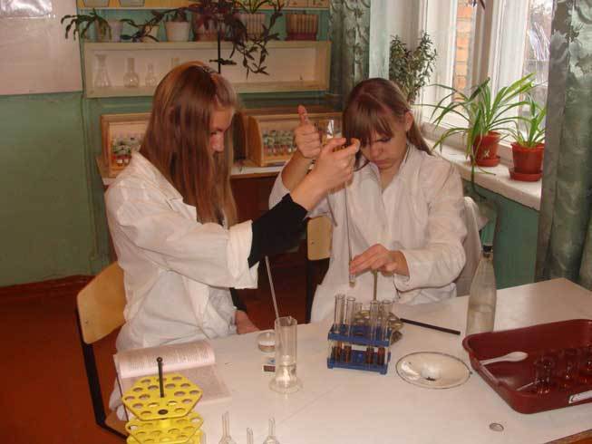
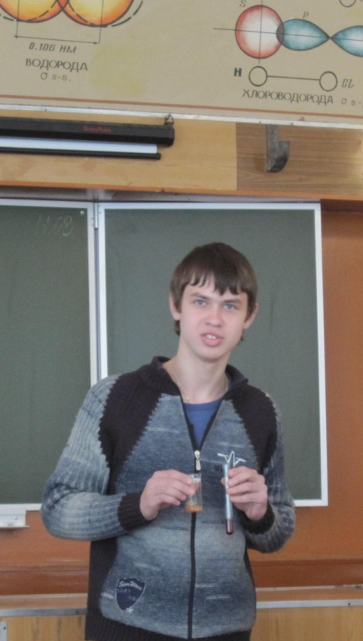
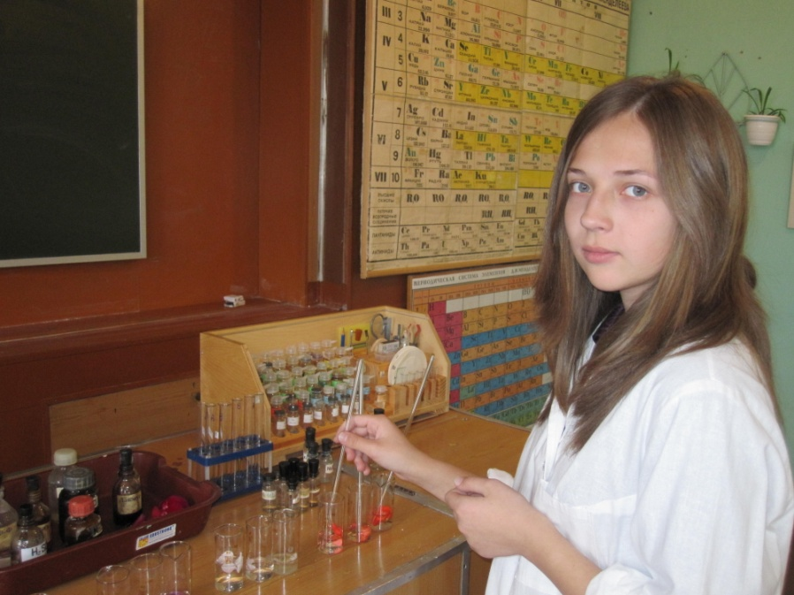
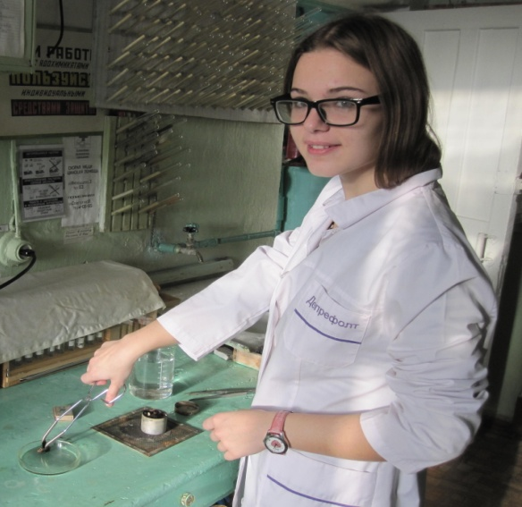
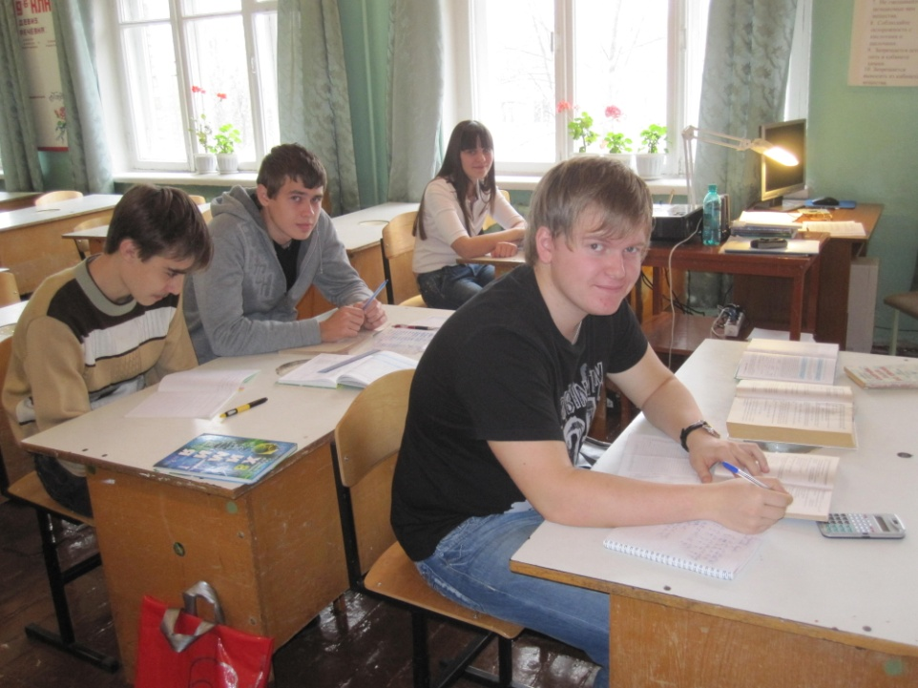
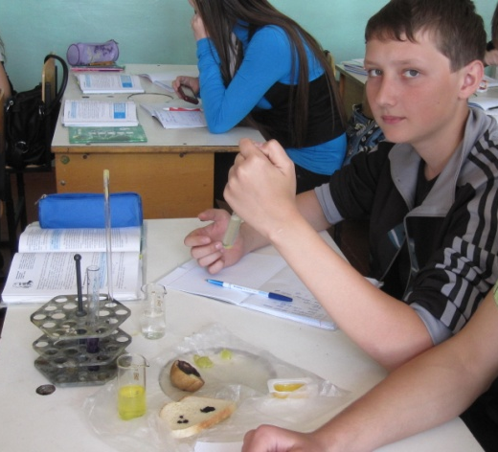
Исследовательская деятельность в научном химическом обществе учащихся

Slide 10


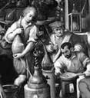
В рамках научного химического общества реализуется 4 основных направления проектно-исследовательской деятельности:
Химия как часть мировой культуры
- экологическое,
- естественнонаучное,
- здоровьесберегающее,
- гуманитарное (литература, историко-искусствоведческие знания в интеграции с химией для классов социально-гуманитарного профиля)

Slide 11
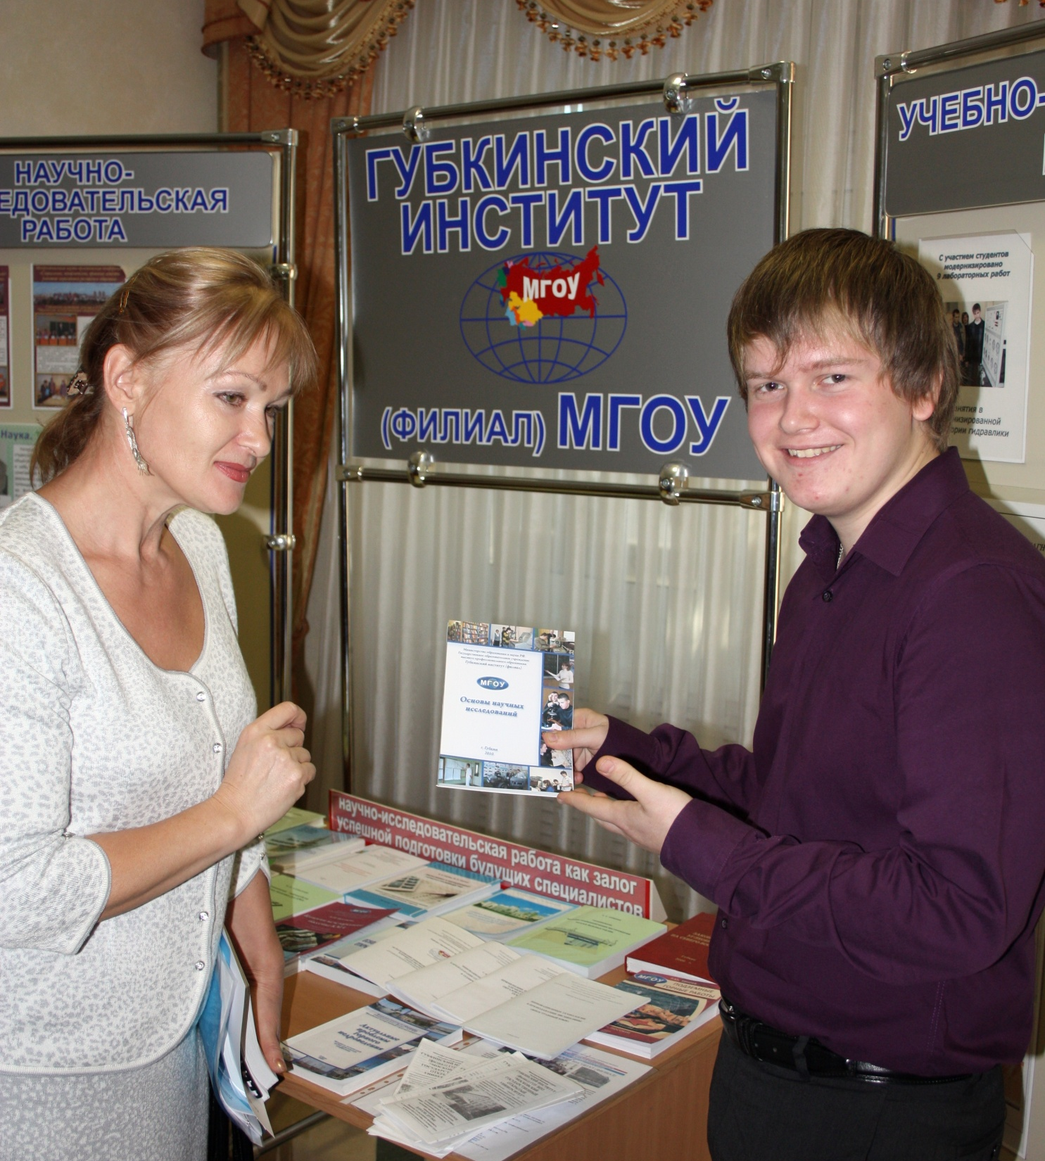
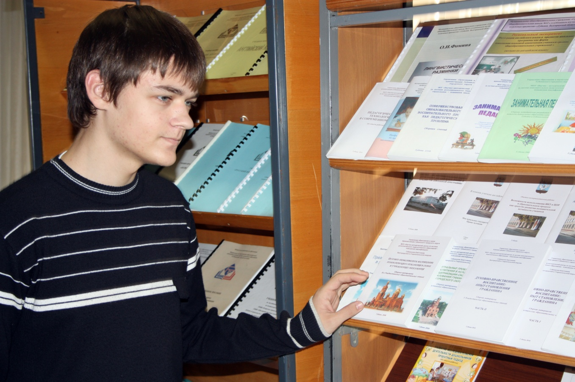
Научное химическое общество учащихся
Члены научного химического общества получают опыт систематической творческой деятельности, учатся работать с литературой, составлять план работы на основе критического осмысления литературных данных, формулировать цель и задачи исследования, проводить собственное исследование, оформлять работу, выступать с докладом.
Эти навыки, несомненно, пригодятся в будущем.

Slide 12
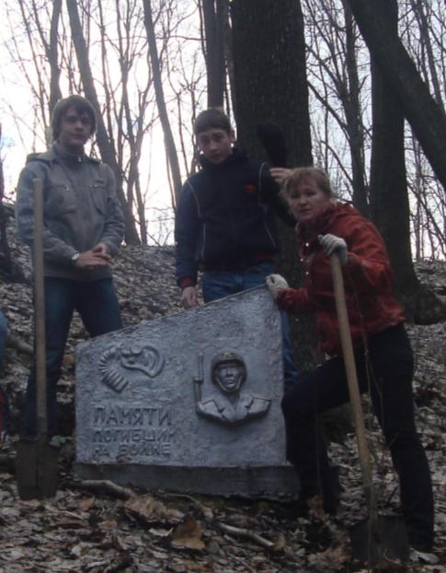
на благоустройстве территории у памятника погибшим воинам
Члены НХОУ участвуют в программе «Интеллектуально-творческого потенциала России» по созданию социальных проектов, девиз которого «Сделаем мир лучше!»
Члены научного химического общества учащихся: (слева направо) Черных Дмитрий, Шевченко Артем (11 Б класс) и руководитель Почекаева Е.В. в с. Успенка Губкинского района

Slide 13
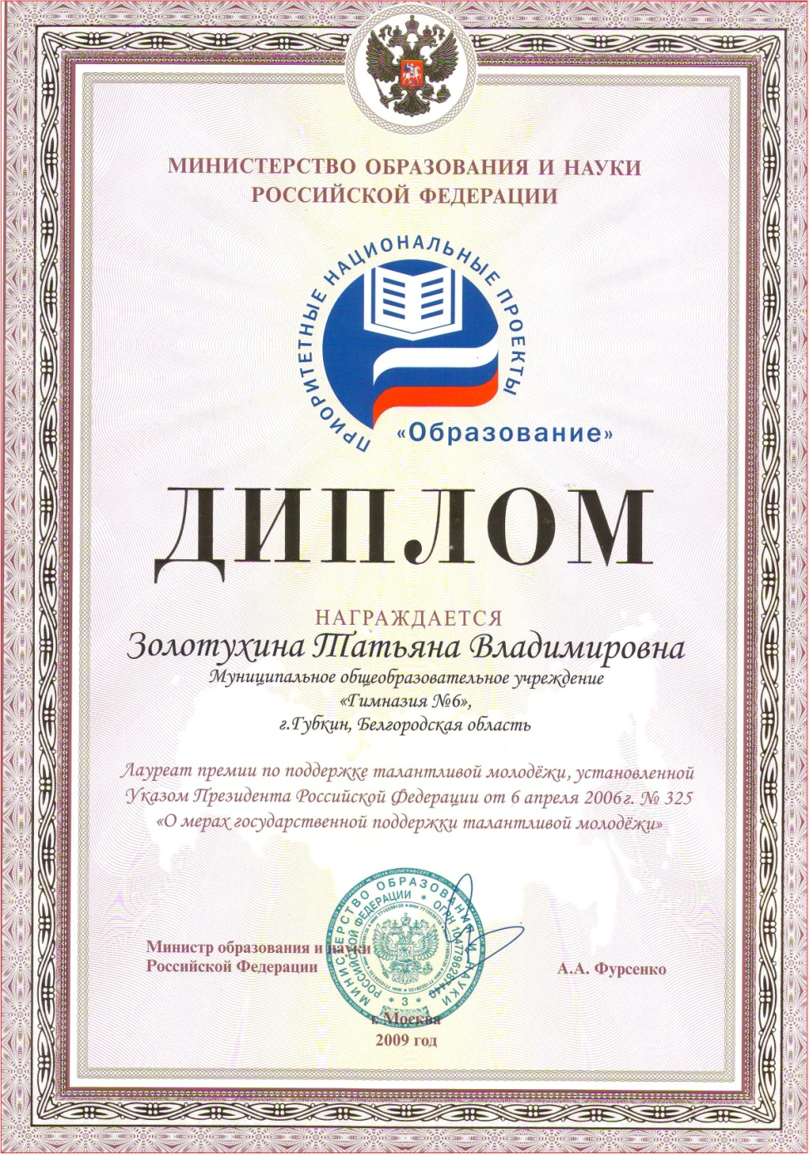
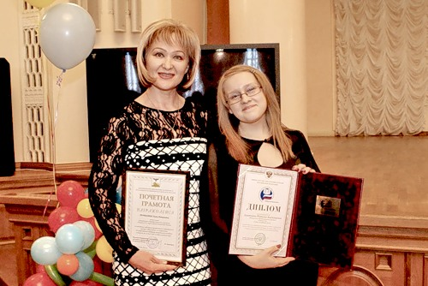
Участие членов НХОУ в о Всероссийской Олимпиаде «Созвездие» (г. Королев, Московская область)
Золотухина Татьяна – обладатель президентской премии по поддержке талантливой молодежи

Slide 14
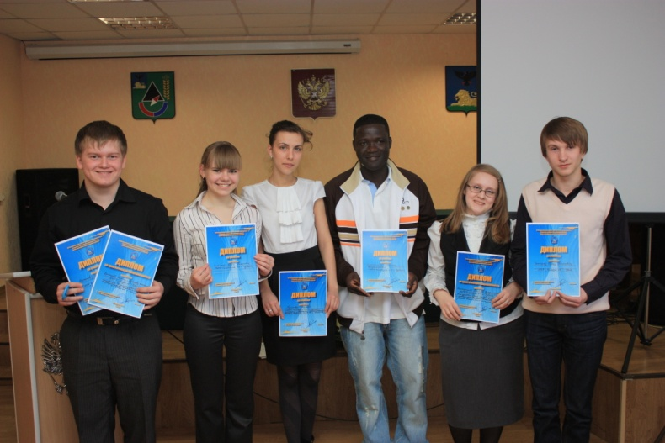
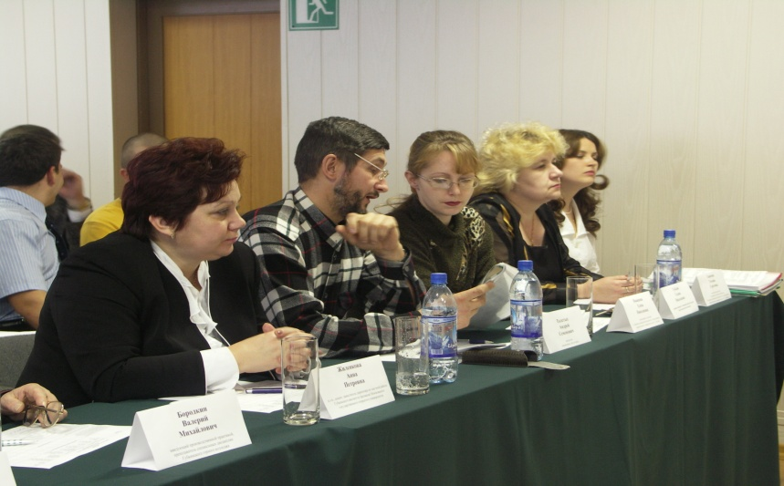
Участие членов НХОУ в практической деятельности по исследованию экологических проблем
Химия – одна из наук,
которая может сказать с уверенностью:
«В экологических бедах, свалившихся на человечество, виновата не химия,
а люди, плохо ее знающие».
Члены НХОУ:
работают над исследованием экологической проблемы с целью научиться оценивать масштабы загрязнения и предвидеть возможные последствия этого явления для природы и человека.
Выступают на научно-практических конференциях муниципального, областного и Всероссийского уровня.

Slide 15
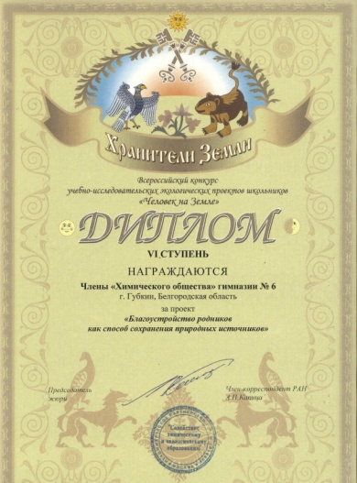
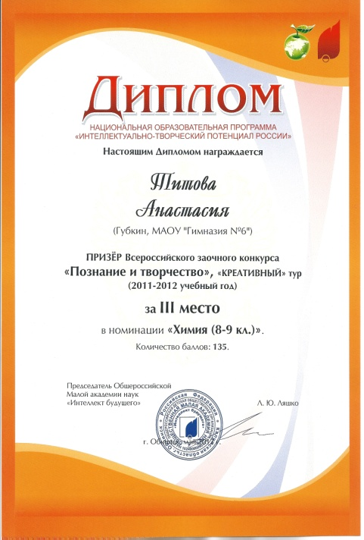
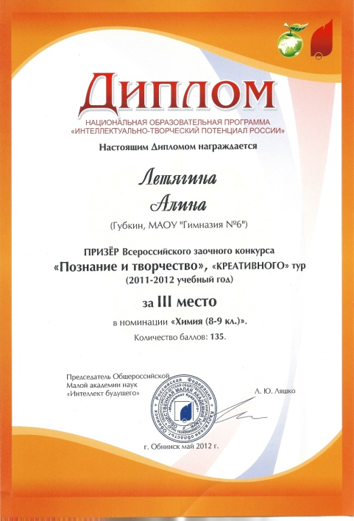
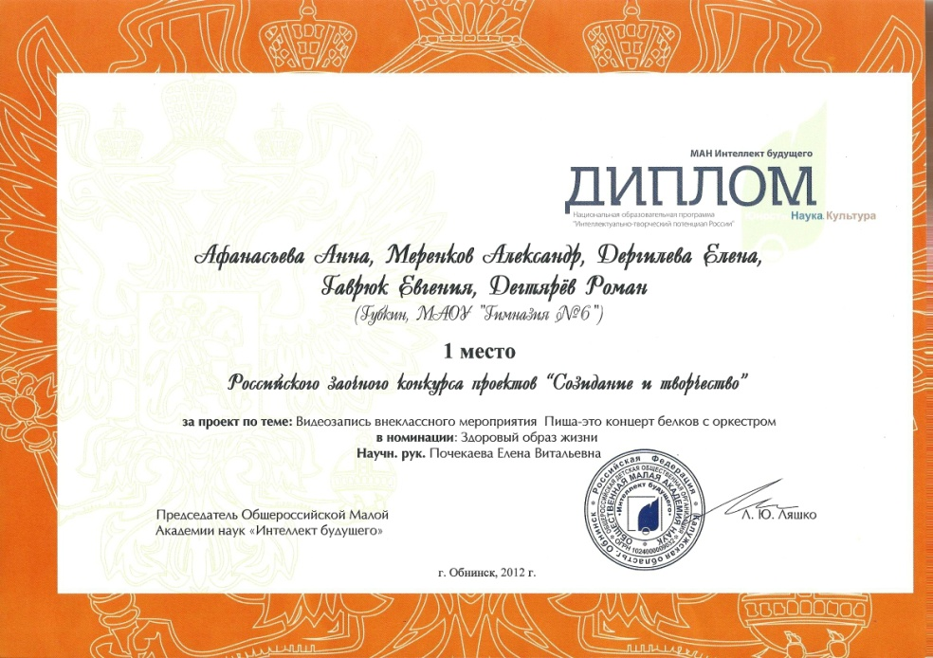
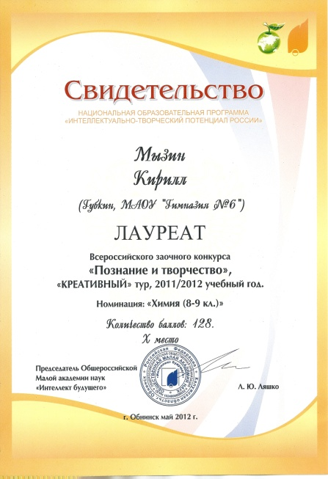
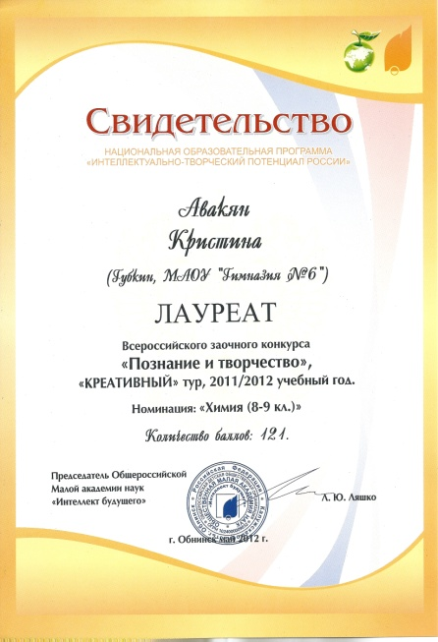
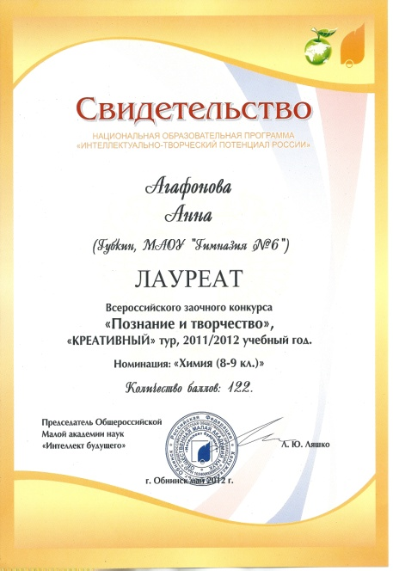
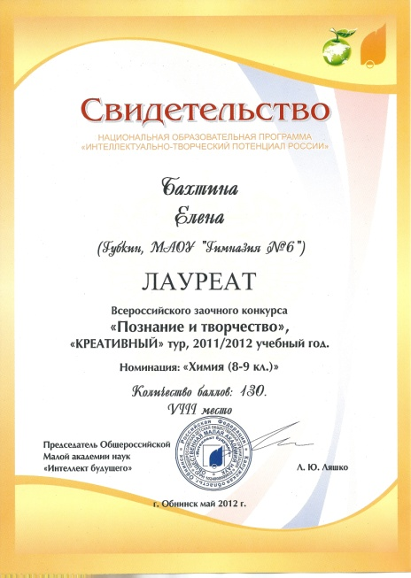
Участие членов НХОУ во Всероссийских конкурсах

Slide 16
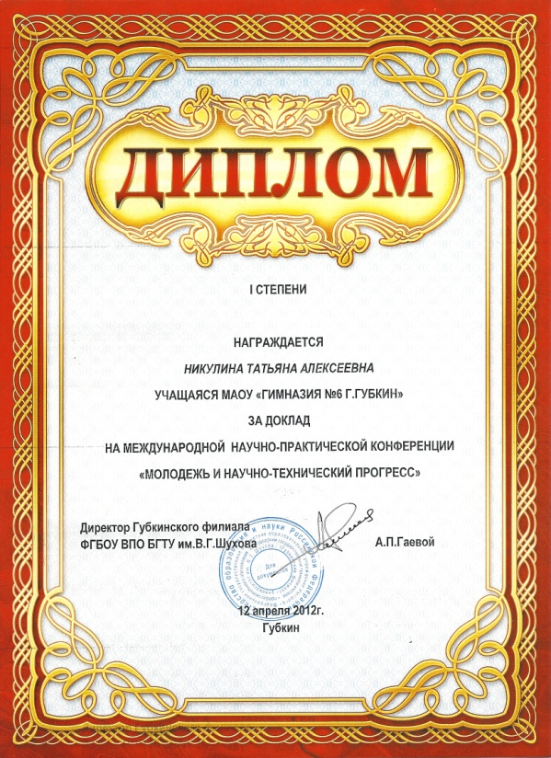
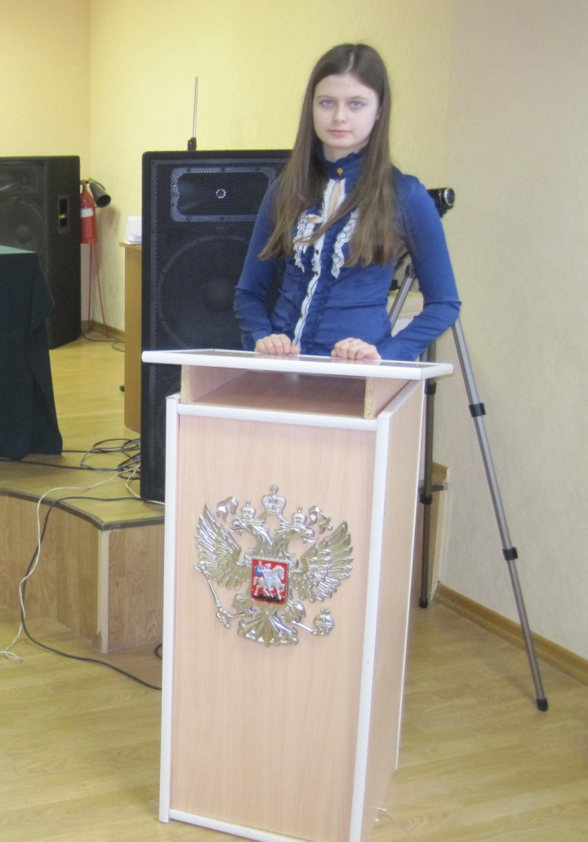
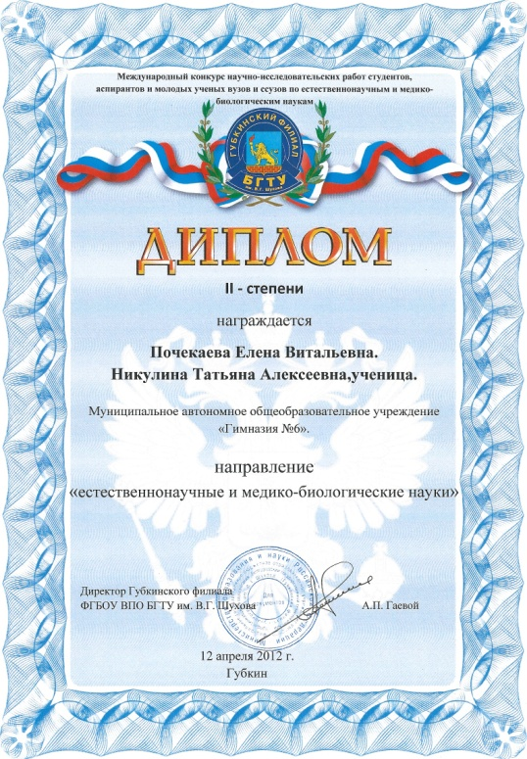
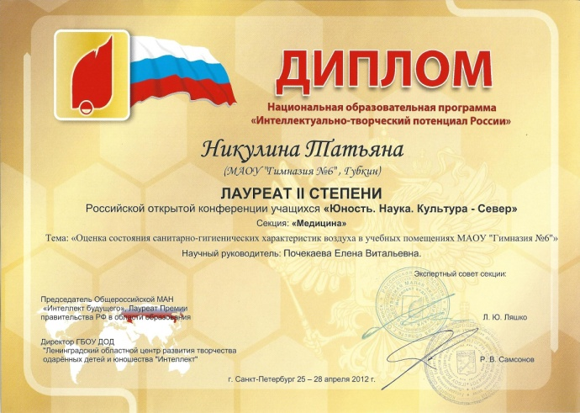
Участие членов НХОУ в Международных и Всероссийских конкурсах

Slide 17
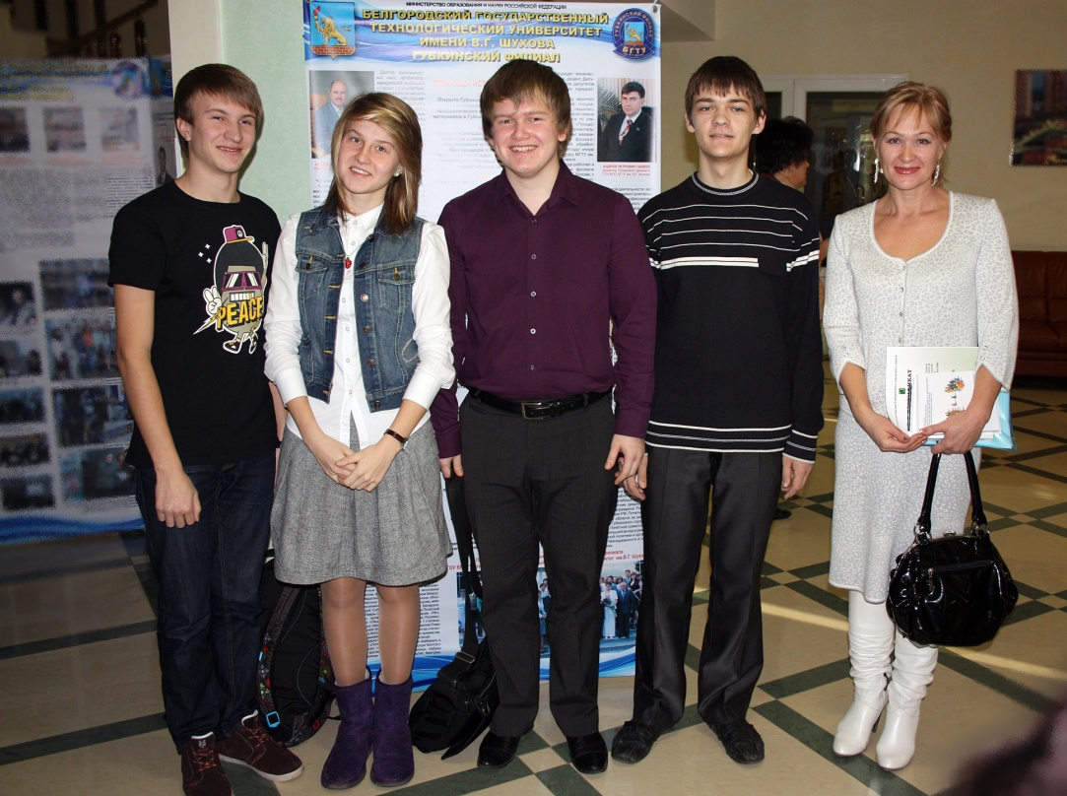
Члены НХОУ –
участники международной научно-практической конференции
«Интеллектуальный и инновационный потенциал поколений
в развитии местных территориальных сообществ»
20 октября 2011 г.

Slide 18
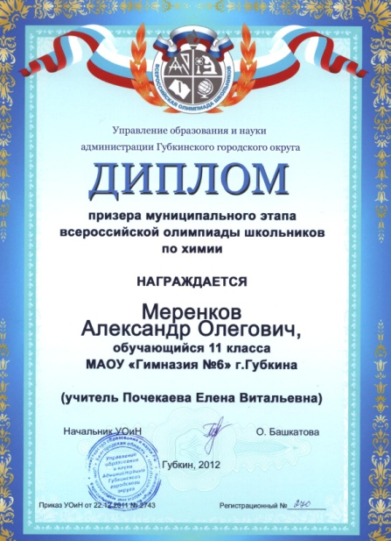
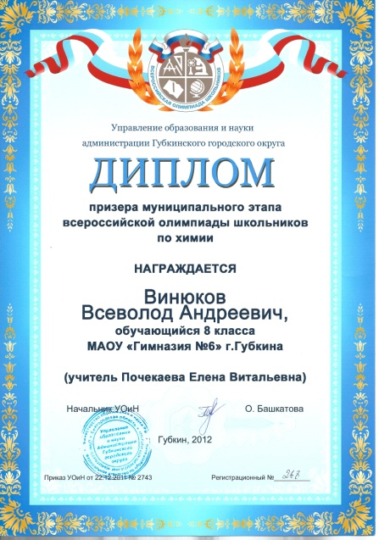
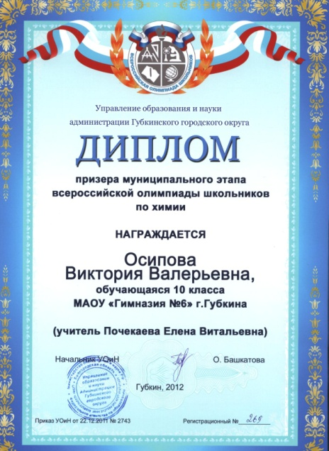
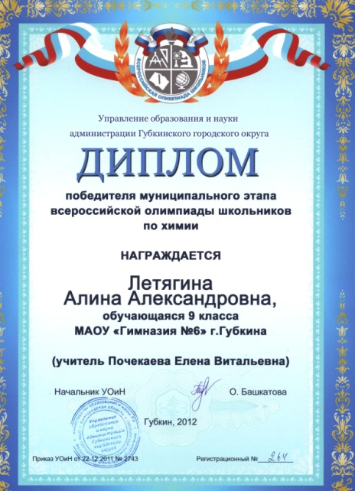
Победители и призеры олимпиады по химии 2011-2012 учебный год
Меренков Александр, 11 класс – призер
Осипова Виктория, 10 класс – призер
Летягина Алина, 9 класс – победитель
Винюков Всеволод, 8 класс - призер

Slide 19
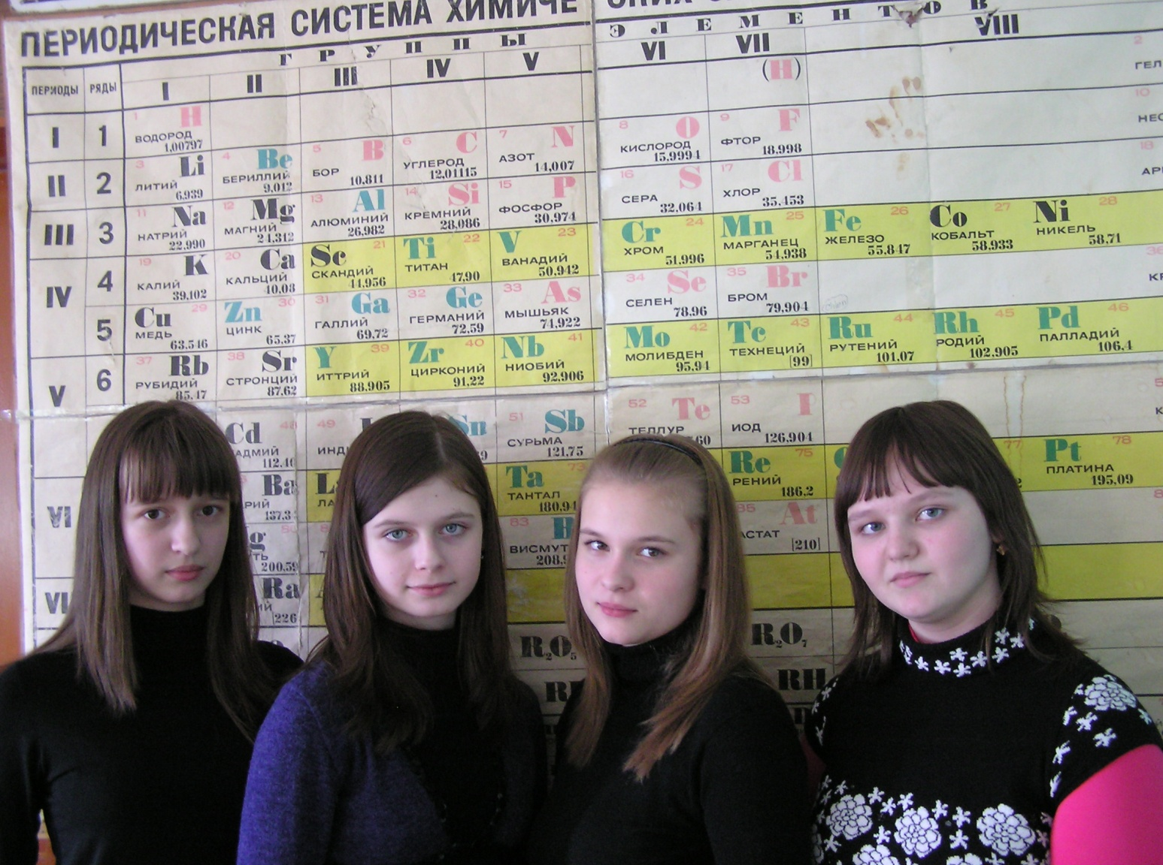
Работа в НХОУ расширяет знания учащихся о прикладных разделах химии и различных профессиях, связанных с химией, что способствует осознанному выбору будущей специальности.
Но самое главное — работать в научном химическом обществе просто интересно и учителю, и его ученикам.

